Slide 1
第四章 违背基本假设的情况
4.1 异方差性产生的背景和原因
4.2 一元加权最小二乘估计
4.3 多元加权最小二乘估计
4.4 自相关性问题及其处理
4.5 异常值与强影响点
4.6 本章小结与评注

Slide 2
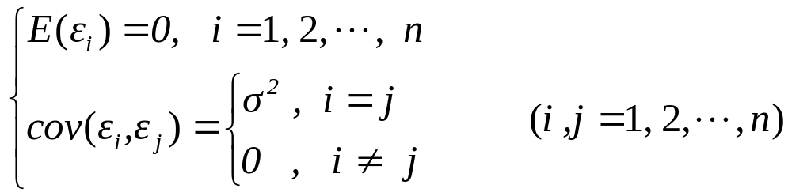
第四章 违背基本假设的情况
Gauss-Markov条件

Slide 3
4.1 异方差性产生的背景和原因
一、异方差产生的原因
例4.1 居民收入与消费水平有着密切的关系。用x_{i}表示第i户的收入量,y_{i}表示第i户的消费额,一个简单的消费模型为:
y_{i}=β₀+β₁x_{i}+ε_{i}，i=1,2,…,n
低收入的家庭购买差异性比较小,
高收入的家庭购买行为差异就很大。
导致消费模型的随机项ε_{i}具有不同的方差。

Slide 4
4.1 异方差性产生的背景和原因
二、异方差性带来的问题
当存在异方差时，普通最小二乘估计存在以下问题:
(1)参数估计值虽是无偏的,但不是最小方差线性无偏估计;
(2)参数的显著性检验失效;
(3)回归方程的应用效果极不理想。

Slide 5
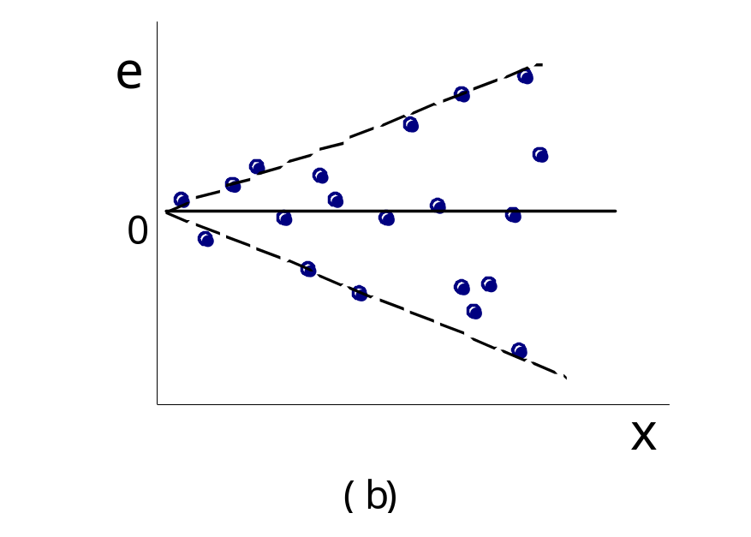
4.2 一元加权最小二乘估计
一、异方差性的检验
（一）残差图分析法
图2.5（b)
存在异方差

Slide 6
4.2 一元加权最小二乘估计
一、异方差性的检验
（二）等级相关系数法
等级相关系数检验法又称斯皮尔曼(Spearman)检验,是一种应用较广泛的方法。这种检验方法既可用于大样本,也可用于小样本。进行等级相关系数检验通常有三个步骤。
第一步,作y关于x的普通最小二乘回归,求出ε_{i}的估计值,即e_{i}的值。

Slide 7
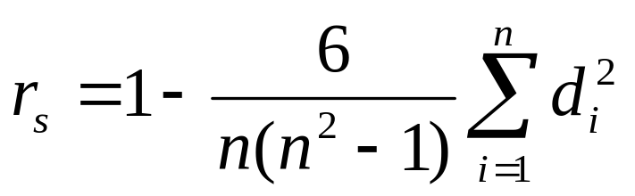
4.2 一元加权最小二乘估计
（二）等级相关系数法
第二步,取e_{i}的绝对值,分别把x_{i}和|e_{i}|按递增（或递减）的次序分成等级,按下式计算出等级相关系数:
其中,n为样本容量,d_{i}为对应于x_{i}和|e_{i}|的等级的差数。

Slide 8
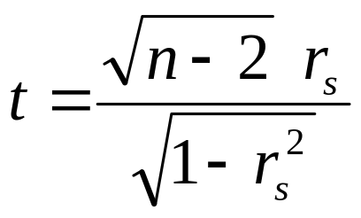
4.2 一元加权最小二乘估计
（二）等级相关系数法
第三步,做等级相关系数的显著性检验。在n＞8的情况下,用下式对样本等级相关系数r_{s}进行t检验。检验统计量为:
如果t≤t_{α/2}(n-2)可认为异方差性问题不存在，
如果t＞t_{α/2}(n-2),说明x_{i}与|e_{i}|之间存在系统关系,异方差性问题存在。

Slide 9
4.2 一元加权最小二乘估计
例4.3 设某地区的居民收入与储蓄额的历史统计数据如表4.1。
(1)用普通最小二乘法建立储蓄y与居民收入x的回归方程,并画出残差散点图;
(2)诊断该问题是否存在异方差;
序号 | 储蓄 y（万元） | 居民收入 x（万元）
1 2 3 … 31 | 264 105 90 … 2300 | 8777 9210 9954 … 38200

Slide 10


4.2 一元加权最小二乘估计
序号 | 储蓄y | 居民收入x | x_{i}等级 | 残差e_{i} | |e_{i}| | |e_{i}|等级 | d_{i}
1 | 264 | 8777 | 1 | 169.0 | 169.0 | 16 | -15 | 225
2 | 105 | 9210 | 2 | -26.6 | 26.6 | 3 | -1 | 1
3 | 90 | 9954 | 3 | -104.6 | 104.6 | 7 | -4 | 16
4 | 131 | 10508 | 4 | -110.5 | 110.5 | 8 | -4 | 16
5 | 122 | 10979 | 5 | -159.4 | 159.4 | 15 | -10 | 100
6 | 107 | 11912 | 6 | -253.4 | 253.4 | 23 | -17 | 289
7 | 406 | 12747 | 7 | -25.1 | 25.1 | 2 | 5 | 25
8 | 503 | 13499 | 8 | 8.2 | 8.2 | 1 | 7 | 49
9 | 431 | 14269 | 9 | -129.0 | 129.0 | 9 | 0 | 0
10 | 588 | 15522 | 10 | -78.0 | 78.0 | 4 | 6 | 36
11 | 898 | 16730 | 11 | 129.7 | 129.7 | 10 | 1 | 1
12 | 950 | 17663 | 12 | 102.7 | 102.7 | 6 | 6 | 36
13 | 779 | 18575 | 13 | -145.5 | 145.5 | 14 | -1 | 1
14 | 819 | 19635 | 14 | -195.3 | 195.3 | 19 | -5 | 25
15 | 1222 | 21163 | 15 | 78.4 | 78.4 | 5 | 10 | 100
… | … | … | … | … | … | … | … | …
31 | 2300 | 38200 | 31 | -286.1 | 286.1 | 24 | 7 | 49

Slide 11
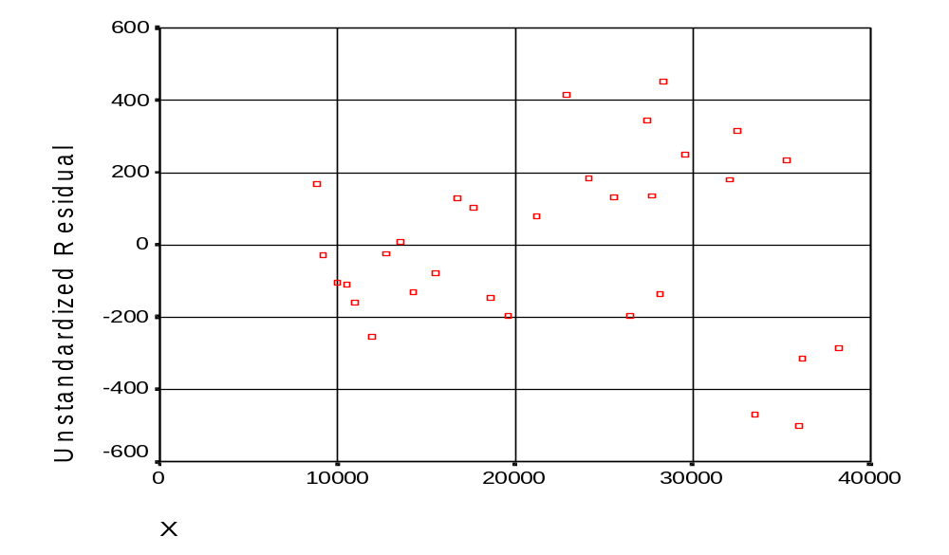
4.2 一元加权最小二乘估计
图4.1 残差图

Slide 12
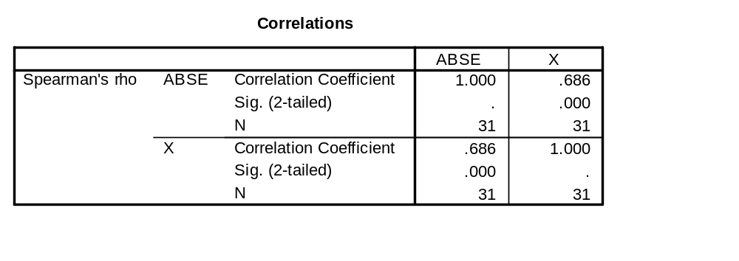
4.2 一元加权最小二乘估计
用SPSS计算等级相关系数。

Slide 13
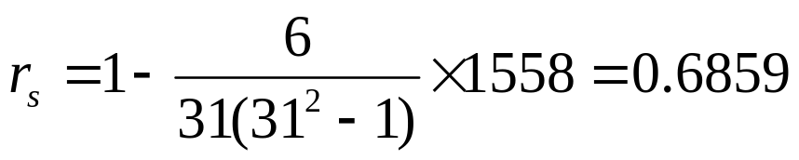
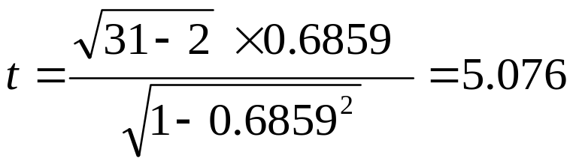
4.2 一元加权最小二乘估计
（2）计算等级相关系数。

Slide 14
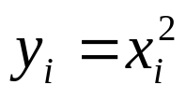
4.2 一元加权最小二乘估计
Spearman等级相关系数可以反映非线性相关的情况，
Pearson简单相关系数不能反映非线性相关的情况。
例如x与y的取值如下，
序号 | 1 2 3 4 5 6 7 8 9 10
x | 1 2 3 4 5 6 7 8 9 10
y | 1 4 9 16 25 36 49 64 81 100
具有完全的曲线相关。
容易计算出y与x的简单相关系数r=0.9746，
而y与x的等级相关系数r_{s}=1

Slide 15
4.2 一元加权最小二乘估计
二、一元加权最小二乘估计
消除异方差性的方法通常有：
  加权最小二乘法,
  Box-Cox变换法,
  方差稳定性变换法
加权最小二乘法(Weighted Least Square,简记为WLS)是一种最常用的消除异方差性的方法。

Slide 16
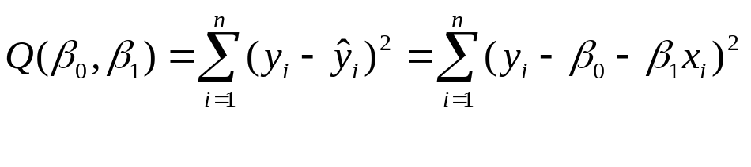
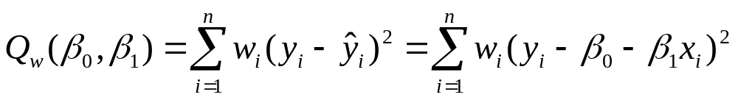
4.2 一元加权最小二乘估计
二、一元加权最小二乘估计
一元线性回归普通最小二乘法的残差平方和为：
一元线性回归的加权最小二乘的离差平方和为：

Slide 17
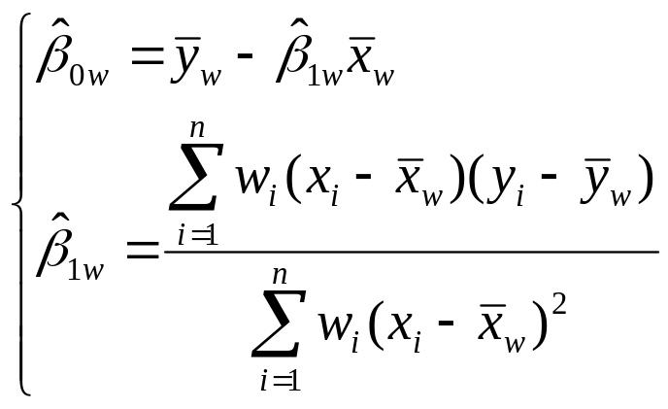
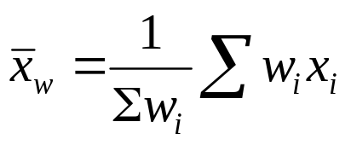
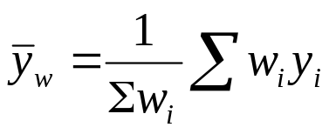
4.2 一元加权最小二乘估计
加权最小二乘估计为：
其中，
是自变量的加权平均；
是因变量的加权平均。

Slide 18
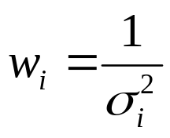
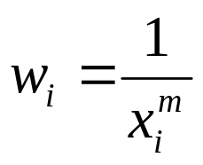
4.2 一元加权最小二乘估计
观测值的权数应该是观测值误差项方差的倒数,即
在实际问题中,误差项的方差是未知的,常与自变量x的幂函数x^{m}成比例，其中m是待定的未知参数。此时权函数为

Slide 19
4.2 一元加权最小二乘估计
三、寻找最优权函数
利用SPSS软件可以确定幂指数m的最优取值。
依次点选Analyze-Regression-Weight Estimation进入估计权函数对话框，默认的幂指数m的取值为
m=-2.0，-1.5，-1.0，-0.5，0，0.5，1.0，1.5，2.0。
先将因变量y与自变量x选入各自的变量框，再把x选入Weight变量框，幂指数（Power）取默认值，计算结果如下（格式略有变动）：

Slide 20
4.2 一元加权最小二乘估计
Log-likelihood Function = -224.258830 POWER value = -2.000
Log-likelihood Function = -221.515008 POWER value = -1.500
Log-likelihood Function = -218.832193 POWER value = -1.000
Log-likelihood Function = -216.252339 POWER value = -.500
Log-likelihood Function = -213.856272 POWER value = .000
Log-likelihood Function = -211.773375 POWER value = .500
Log-likelihood Function = -210.185972 POWER value = 1.000
Log-likelihood Function = -209.316127 POWER value = 1.500
Log-likelihood Function = -209.379714 POWER value = 2.000
The Value of POWER Maximizing Log-likelihood Function = 1.500
Log-likelihood Function = -209.316127

Slide 21
4.2 一元加权最小二乘估计
Multiple R .96744 R Square .93595 Adjusted R Square .93374 Standard Error .12532
Analysis of Variance:
DF Sum of Squares Mean Square F Sig Regression 1 6.6548981 6.6548981 423.741 0.000 Residuals 29 .4554477 .0157051
Variables in the Equation
Variable B SE B Beta T Sig T X .08793 .004272 .967443 20.585 .0000 (Constant) -719.12 78.316 -9.182 .0000

Slide 22
4.2 一元加权最小二乘估计
幂指数m的最优取值为m=1.5。
加权最小二乘的r²=0.9360，F值=423.741；
普通最小二乘的r²=0.912，F值=300.732。
说明加权最小二乘估计的效果好于普通最小二乘的效果。

Slide 23
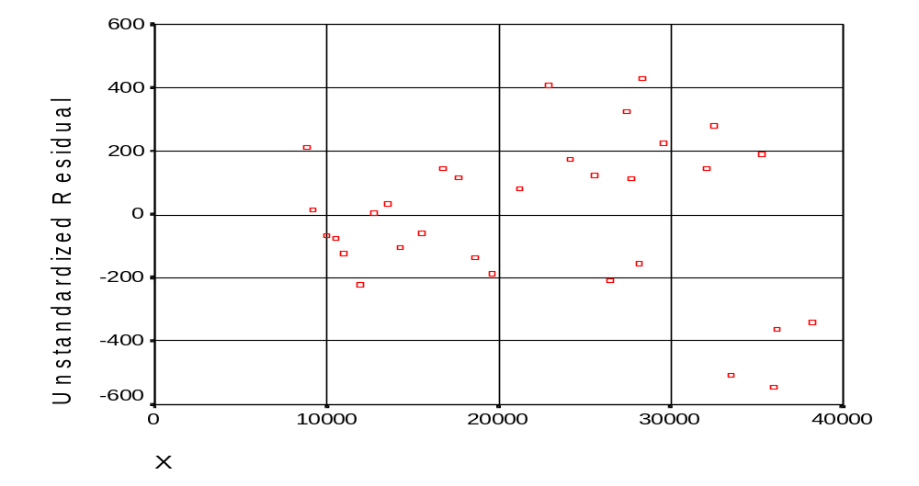
4.2 一元加权最小二乘估计
图4.2 加权最小二乘残差图残差图

Slide 24





4.2 一元加权最小二乘估计
 | 序号
小 方 差 组 | 1 | 264 | 8777 | 1.2161E-06 | 169 | 211
 | 2 | 105 | 9210 | 1.1314E-06 | -27 | 14
 | 3 | 90 | 9954 | 1.0069E-06 | -105 | -66
 | 4 | 131 | 10508 | 9.2837E-07 | -111 | -74
 | 5 | 122 | 10979 | 8.6927E-07 | -159 | -124
 | 6 | 107 | 11912 | 7.6917E-07 | -253 | -221
 | 7 | 406 | 12747 | 6.9485E-07 | -25 | 4
 | 8 | 503 | 13499 | 6.3760E-07 | 8 | 35
 | 9 | 431 | 14269 | 5.8669E-07 | -129 | -105
 | 10 | 588 | 15522 | 5.1710E-07 | -78 | -58

Slide 25
4.2 一元加权最小二乘估计
 | 序号
中 等 方 差 组 | 11 | 898 | 16730 | 4.6212E-07 | 130 | 146
 | 12 | 950 | 17663 | 4.2599E-07 | 103 | 116
 | 13 | 779 | 18575 | 3.9501E-07 | -146 | -135
 | 14 | 819 | 19635 | 3.6346E-07 | -195 | -188
 | 15 | 1222 | 21163 | 3.2481E-07 | 78 | 80
 | 16 | 1702 | 22880 | 2.8895E-07 | 413 | 409
 | 17 | 1578 | 24127 | 2.6684E-07 | 183 | 176
 | 18 | 1654 | 25604 | 2.4408E-07 | 134 | 122
 | 19 | 1400 | 26500 | 2.3181E-07 | -195 | -211
 | 20 | 1829 | 27670 | 2.1726E-07 | 134 | 115
 | 21 | 2200 | 28300 | 2.1005E-07 | 452 | 431

Slide 26
4.2 一元加权最小二乘估计
 | 序号
大 方 差 组 | 22 | 2017 | 27430 | 2.2012E-07 | 343 | 324
 | 23 | 2105 | 29560 | 1.9676E-07 | 250 | 225
 | 24 | 1600 | 28150 | 2.1173E-07 | -135 | -156
 | 25 | 2250 | 32100 | 1.7388E-07 | 180 | 147
 | 26 | 2420 | 32500 | 1.7068E-07 | 317 | 281
 | 27 | 2570 | 35250 | 1.5110E-07 | 234 | 190
 | 28 | 1720 | 33500 | 1.6309E-07 | -468 | -507
 | 29 | 1900 | 36000 | 1.4640E-07 | -500 | -546
 | 30 | 2100 | 36200 | 1.4519E-07 | -317 | -364
 | 31 | 2300 | 38200 | 1.3394E-07 | -286 | -340

Slide 27
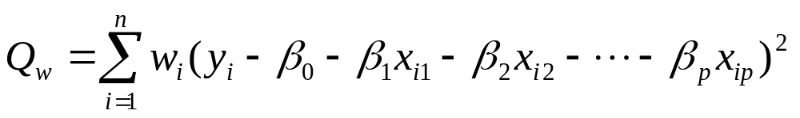
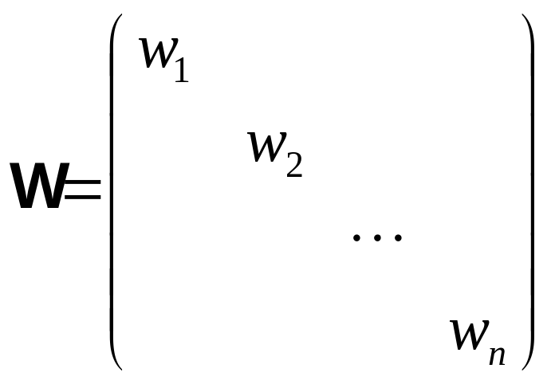
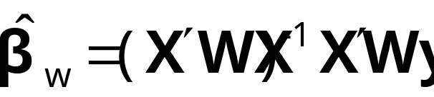
4.3 多元加权最小二乘
当误差项ε_{i}存在异方差时，加权离差平方和为
记
加权最小二乘估计WLS的矩阵表达

Slide 28
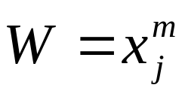
4.3 多元加权最小二乘估计
通常取权函数W为某个自变量x_{j}（j=1,2,…，p）的幂函数，即，
在x₁,x₂,…,x_{p}这p个自变量中取哪一个？
这只需计算每个自变量x_{j}与普通残差的等级相关系数，选取等级相关系数最大的自变量构造权函数。

Slide 29
4.3 多元加权最小二乘估计
例4.4 续例3.2，研究北京市各经济开发区经济发展与招商投资的关系。
因变量y为各开发区的销售收入（百万元），
x₁为截至1998年底各开发区累计招商数目，
x₂为招商企业注册资本（百万元）。
计算出普通残差的绝对值abse=|e_{i}|与x₁、x₂的等级相关系数，r_{e1}=0.443，r_{e2}=0.721，因而选取x₂构造权函数。

Slide 30
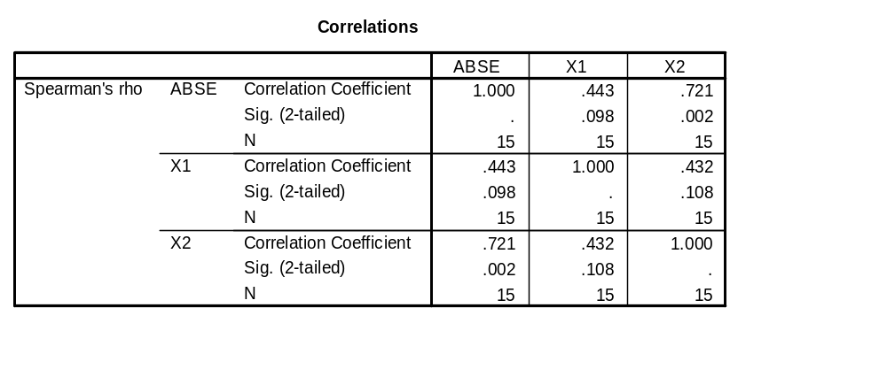
4.3 多元加权最小二乘估计

Slide 31
4.3 多元加权最小二乘估计
仿照例4.3，用Weight Estimate估计幂指数m，得m的最优值为m=2。
由于m=2是在默认范围[-2，2]的边界，因而应该扩大范围重新计算。取m从1到5，步长仍为0.5，得m的最优值为m=2.5

Slide 32
4.3 多元加权最小二乘估计
Multiple R .92163 R Square .84941 Adjusted R Square .82431 Standard Error .03238
DF Sum of Squares Mean Square F Sig Regression 2 .07096521 .03548261 33.84 0.000 Residuals 12 .01258145 .00104845
Variable B SE B Beta T Sig T X1 1.696439 .404370 .587146 4.195 .0012 X2 .470312 .149306 .440853 3.150 .0084 (Constant) -266.9621 106.742 -2.501 .0279

Slide 33

4.3 多元加权最小二乘估计
加权最小二乘的R²=0.84941，F值=33.84；
普通最小二乘的R²=0.842，F值=31.96。
加权最小二乘估计的拟合效果略好于普通最小二乘。
加权最小二乘的回归方程为：
=-266.96+1.696x₁+0.4703x₂
普通最小二乘的回归方程为：
=-327.039+2.036x₁+0.468x₂

Slide 34
4.3 多元加权最小二乘估计
方差稳定变换

Slide 35
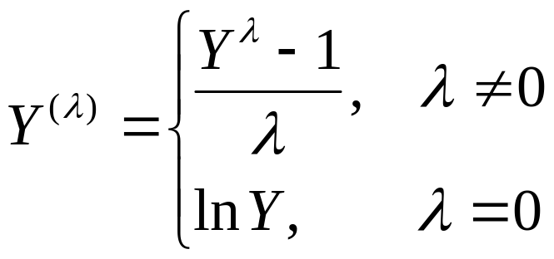
4.3 多元加权最小二乘估计
Box-Cox变换

Slide 36
§4.4 自相关性问题及其处理
如果一个回归模型的随机误差项
cov(ε_{i} ,ε_{j})≠0
则称随机误差项之间存在着自相关现象。
这里的自相关现象不是指两个或两个以上的变量之间的相关,而指的是一个变量前后期数值之间存在的相关关系。

Slide 37
§4.4 自相关性问题及其处理
一、自相关性产生的背景和原因
1.遗漏关键变量时会产生序列的自相关性。
  2.经济变量的滞后性会给序列带来自相关性。
  3.采用错误的回归函数形式也可能引起自相关性。
  4.蛛网现象(Cobweb phenomenon)可能带来序列的自相关性。
  5.因对数据加工整理而导致误差项之间产生自相关性。

Slide 38
§4.4 自相关性问题及其处理
二、自相关性带来的问题
1.参数的估计值不再具有最小方差线性无偏性。
2.均方误差MSE可能严重低估误差项的方差。
3.容易导致对t值评价过高,常用的F检验和t检验失效。如果忽视这一点,可能导致得出回归参数统计检验为显著,但实际上并不显著的严重错误结论。
4.当存在序列相关时,仍然是β的无偏估计量,但在任一特定的样本中, 可能严重歪曲β的真实情况,即最小二乘估计量对抽样波动变得非常敏感。
5.如果不加处理地运用普通最小二乘法估计模型参数,用此模型进行预测和结构分析将会带来较大的方差甚至错误的解释。

Slide 39
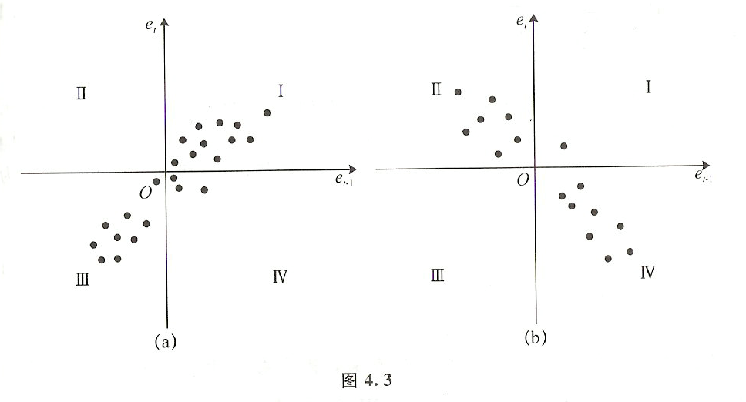
§4.4 自相关性问题及其处理
三、自相关性的诊断
（一）图示检验法
1. 绘制（e_{t}，e_{t-1}）的散点图。

Slide 40
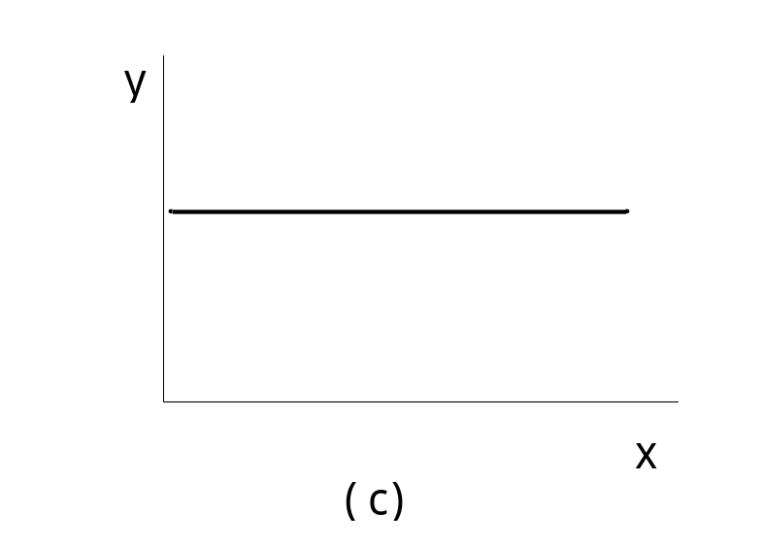
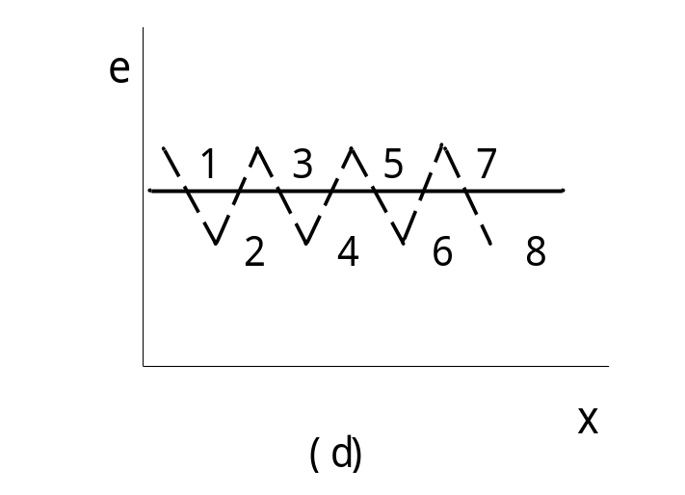
§4.4 自相关性问题及其处理
三、自相关性的诊断
（一）图示检验法
2.按照时间顺序绘制回归残差项e_{t}的图形。

Slide 41
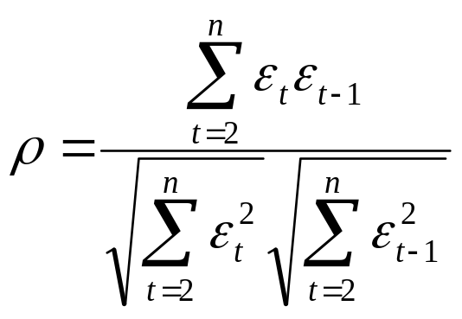
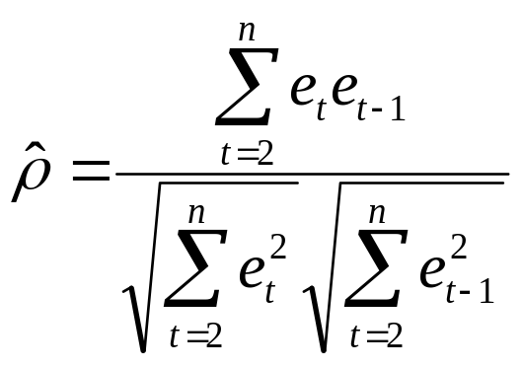
§4.4 自相关性问题及其处理
三、自相关性的诊断
（二）自相关系数法
误差序列ε₁,ε₂,…,ε_{n}的自相关系数定义为
自相关系数的估计值为

Slide 42
§4.4 自相关性问题及其处理
三、自相关性的诊断
（三）D.W检验
D.W检验是J.Durbin和G.S.Watson于1951年提出的一种适用于小样本的一种检验方法。
D.W检验验只能用于检验随机扰动项具有一阶自回归形式的序列相关问题。
这种检验方法是建立计量经济学模型中最常用的方法,一般的计算机软件都可自动产生出D.W值。

Slide 43
§4.4 自相关性问题及其处理
（三）D.W检验
随机扰动项的一阶自回归形式为:
ε_{t}=ρε_{t-1}+u_{t}
其中u_{t}是不相关序列。
为了检验序列的相关性,构造的假设是
H₀:ρ=0

Slide 44
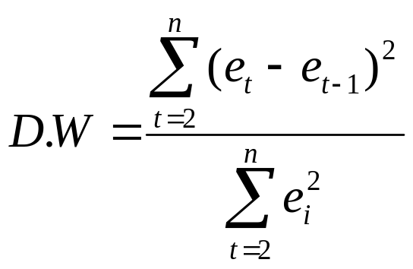
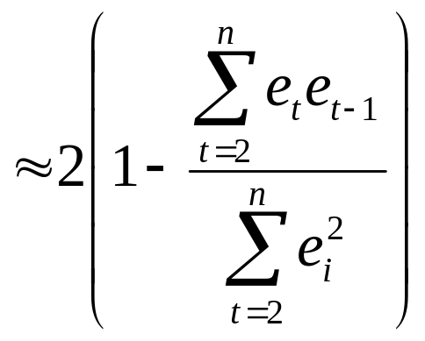
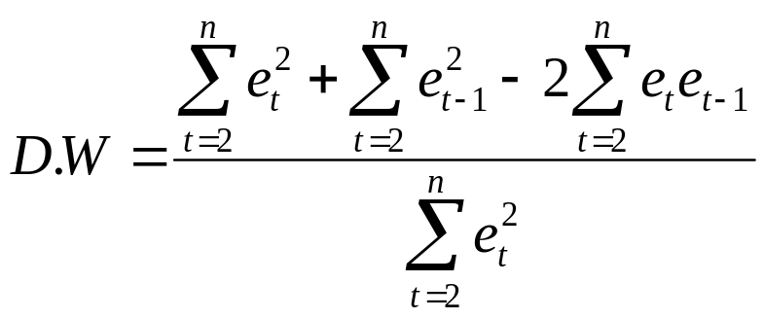
§4.4 自相关性问题及其处理
（三）D.W检验
定义D.W统计量为:

Slide 45
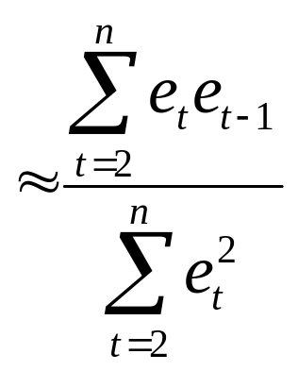
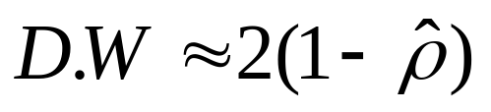
§4.4 自相关性问题及其处理
（三）D.W检验
得
D.W的取值范围为:0≤D.W≤4

Slide 46

§4.4 自相关性问题及其处理
（三）D.W检验
因而D.W值与 的对应关系为
 | D.W | 误差项的自相关性
-1 | 4 | 完全负自相关
（-1，0） | （2，4） | 负自相关
0 | 2 | 无自相关
（0，1） | （0，2） | 正自相关
1 | 0 | 完全正自相关

Slide 47
§4.4 自相关性问题及其处理
（三）D.W检验
根据样本容量n和解释变量的数目k(这里包括常数项),查D.W分布表,得临界值d_{L}和d_{U},然后依下列准则考察计算得到的D_{W}值,以决定模型的自相关状态:
0≤D.W≤d_{L}, | 误差项ε₁,ε₂,…,ε_{n}间存在正相关;
d_{L}＜D.W≤d_{U}, | 不能判定是否有自相关;
d_{U}＜D.W＜4-d_{U}, | 误差项ε₁,ε₂,…,ε_{n}间无自相关;
4-d_{U}≤D.W＜4-d_{L}, | 不能判定是否有自相关;
4-d_{L}≤D.W≤4, | 误差项ε₁,ε₂,…,ε_{n}间存在负相关。

Slide 48
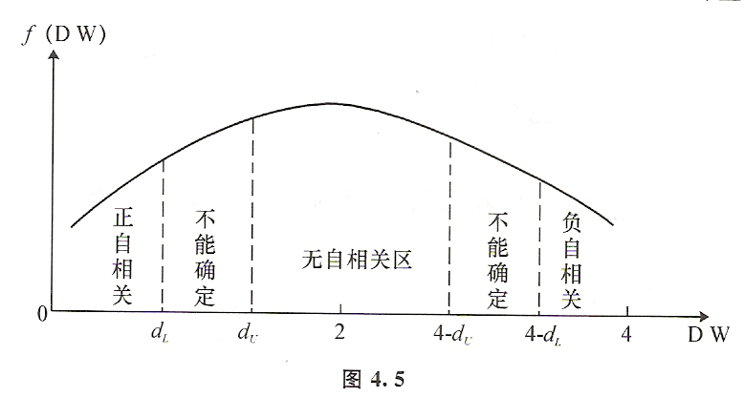
§4.4 自相关性问题及其处理
（三）D.W检验

Slide 49
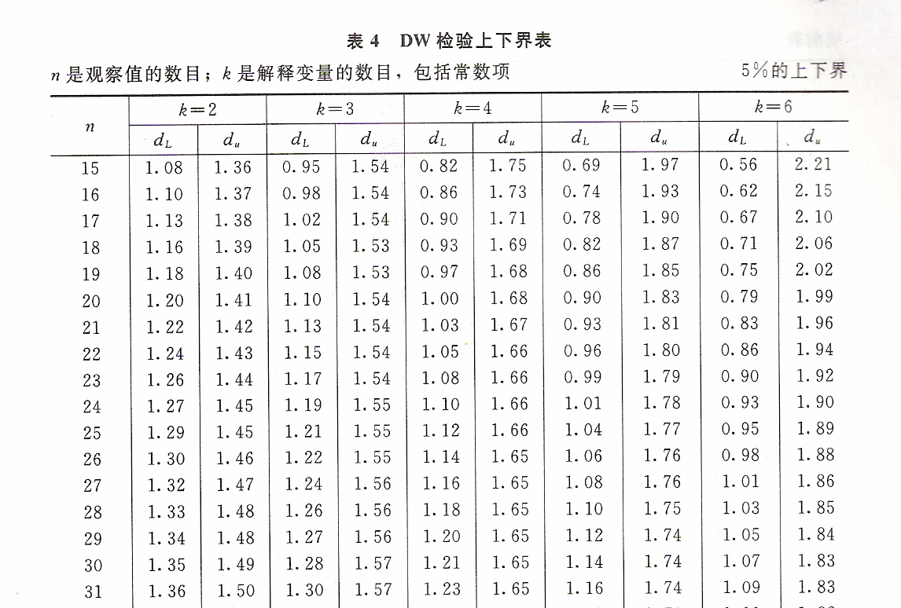
§4.4 自相关性问题及其处理

Slide 50
§4.4 自相关性问题及其处理
（三）D.W检验
D.W检验尽管有着广泛的应用,但也有明显的缺点和局限性。
1. D.W检验有一个不能确定的区域,一旦D.W值落在这个区域,就无法判断。这时,只有增大样本容量或选取其他方法。
2. D.W统计量的上、下界表要求n＞15,这是因为样本如果再小,利用残差就很难对自相关的存在性作出比较正确的诊断。
3. D.W检验不适应随机项具有高阶序列相关的检验。

Slide 51
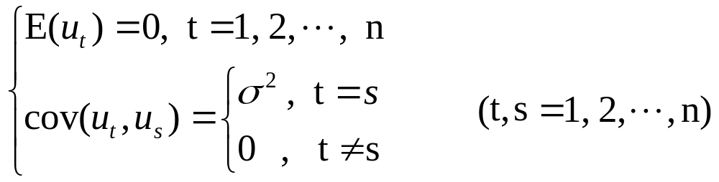
§4.4 自相关性问题及其处理
四、自相关问题的处理方法
（一）迭代法
以一元线性回归模型为例,设一元线性回归模型的误差项存在一阶自相关
y_{t}=β₀+β₁x_{t}+ε_{t}
ε_{t}=ρε_{t-1}+u_{t}

Slide 52
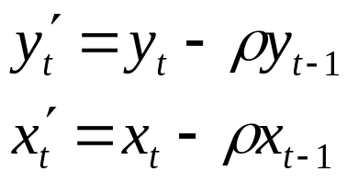
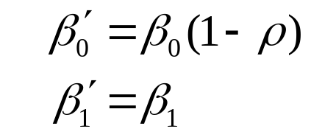
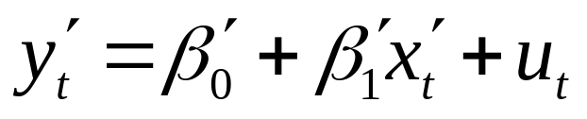
§4.4 自相关性问题及其处理
（一）迭代法
根据回归模型
y_{t}=β₀+β₁x_{t}+ε_{t}
有 y_{t-1}=β₀+β₁x_{t-1}+ε_{t-1}
则有 （y_{t}-ρy_{t-1})=(β₀-ρβ₀)+β₁(x_{t}-ρx_{t-1})+(ε_{t}-ρε_{t-1})
令
得

Slide 53
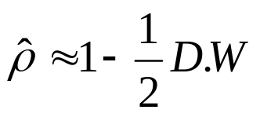
§4.4 自相关性问题及其处理
四、自相关问题的处理方法
（一）迭代法
其中自相关系数ρ用公式 估计。
用变换因变量与变换自变量作普通最小二乘回归。
如果误差项确实是一阶自相关，通过以上变换，回归模型已经消除自相关。

Slide 54
§4.4 自相关性问题及其处理
（一）迭代法
实际问题中，有时误差项并不是简单的一阶自相关，而是更复杂的自相关形式，（4.24）式的误差项u_{t}可能仍然存在自相关，这就需要进一步对（4.24）式的误差项u_{t}做D.W检验，以判断u_{t}是否存在自相关，如果检验表明误差项u_{t}不存在自相关，迭代法到此结束。如果检验表明误差项u_{t}存在自相关，那末对回归模型（4.24）式重复用迭代法，这个过程可能要重复几次，直至最终消除误差项自相关。这种迭代消除自相关的过程正是迭代法名称的由来。

Slide 55
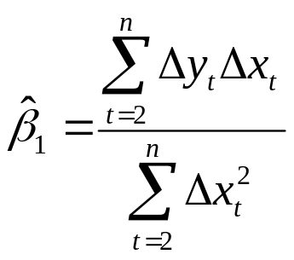
§4.4 自相关性问题及其处理
（二）差分法
一阶差分法通常适用于原模型存在较高程度的一阶自相关的情况。
在迭代法（4.24）式中，当ρ=1时,得
（y_{t}-y_{t-1})=β₁(x_{t}-x_{t-1})+(ε_{t}-ε_{t-1}) 
以Δy_{t}=y_{t}-y_{t-1},Δx_{t}=x_{t}-x_{t-1}代之,得
Δy_{t}=β₁Δx_{t}+u_{t}
是不带有常数项的回归方程

Slide 56
§4.4 自相关性问题及其处理
（二）差分法
一阶差分法的应用条件是自相关系数ρ=1，在实际应用中，ρ接近1时我们就采用差分法而不用迭代法，这有两个原因。
第一，迭代法需要用样本估计自相关系数ρ，对ρ的估计误差会影响迭代法的使用效率；
第二，差分法比迭代法简单,人们在建立时序数据的回归模型时,更习惯于用差分法。

Slide 57
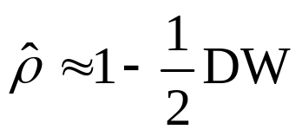

§4.4 自相关性问题及其处理
（三）科克伦—奥克特（Cochrane-Orcutt）迭代 
方法（一）中的迭代法近似取
可以使用其他迭代法给出的更精确的估计，最常用的是科克伦—奥克特迭代法。
以一元线性回归为例，方法（一）的迭代是1步迭代，根据1步迭代计算出的 和回归系数，由（4.18）式的回归方程重新计算残差，得到新的残差序列后就可以计算出新的DW值，新的 和回归系数，如果新的 与前一次迭代的相差很小，低于给定的界限，就停止迭代，否则继续下一步迭代。

Slide 58
§4.4 自相关性问题及其处理
（三）科克伦—奥克特（Cochrane-Orcutt）迭代 
有一点需要说明的是，迭代的起始步骤认为是从第0步开始的，就是用（4.18）式做普通最小二乘回归，相当于认为ρ =0。这样方法（一）中的迭代实际上包括第0步和第1步共两步迭代过程，也称为科克伦—奥克特两步法。通常情况下，科克伦—奥克特多步迭代与两步迭代相差不大。

Slide 59

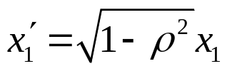
§4.4 自相关性问题及其处理
（四）普莱斯—温斯登（Prais-Winsten）迭代法
采用迭代法用（4.23）式计算迭代值时不能计算第1期的迭代值，因此样本量从n减少到n-1。对大样本量时这无足轻重，但是当样本量较小时每一个样本值都是宝贵的。为此可以使用普莱斯—温斯登变换，
对t=1，令，
经过普莱斯—温斯登变换的迭代法就称为普莱斯—温斯登迭代法。

Slide 60
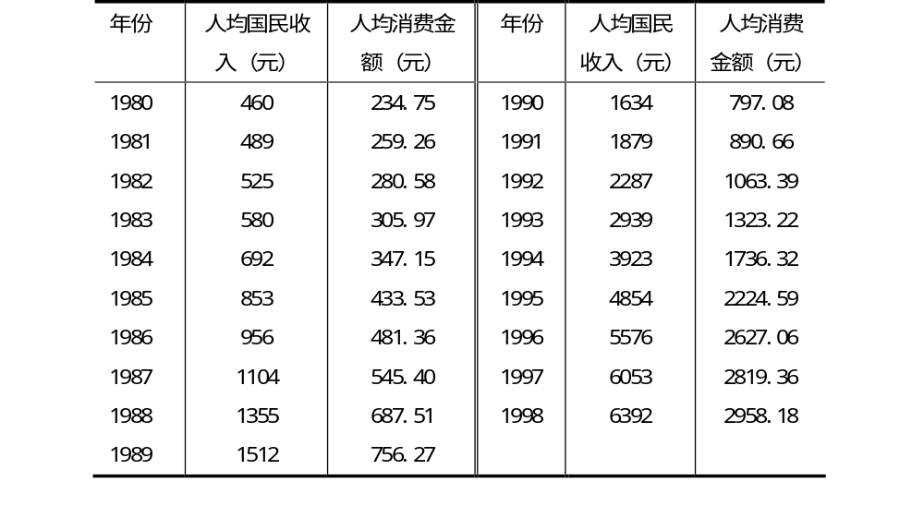
§4.4 自相关性问题及其处理
五、 自相关实例分析
【例4.5】 续例2.2

Slide 61



§4.4 自相关性问题及其处理
年份 | 序号 | x_{t} | y_{t} | e_{t}
1980 1981 1982 1983 1984 1985 1986 1987 1988 1989 1990 1991 1992 1993 1994 1995 1996 1997 1998 | 1 2 3 4 5 6 7 8 9 10 11 12 13 14 15 16 17 18 19 | 460 489 525 580 692 853 956 1104 1355 1512 1634 1879 2287 2939 3923 4854 5576 6053 6392 | 234.75 259.26 280.58 305.97 347.15 433.53 481.36 545.40 687.51 756.27 797.08 890.66 1063.39 1323.22 1736.32 2224.59 2627.06 2819.36 2958.18 | -12.11 -.81 4.13 4.47 -5.33 7.75 8.69 5.35 33.18 30.47 15.73 -2.22 -15.24 -52.24 -87.12 -22.70 51.07 26.21 10.70 | 229.56 249.20 283.90 364.88 462.71 474.91 564.82 732.34 747.78 781.23 957.42 1227.24 1649.13 2265.40 2641.43 2838.34 2908.14 2978.11 | 126.86 134.36 147.72 174.59 237.74 236.85 273.91 379.90 368.52 370.54 441.11 561.05 723.47 990.02 1245.31 1372.39 1337.70 1368.07 | 5.92 4.46 2.00 -8.08 10.45 4.00 .04 29.62 11.19 -2.05 -11.85 -14.98 -45.02 -59.58 24.18 61.43 -5.09 -6.64

Slide 62




§4.4 自相关性问题及其处理
4. 方法比较
自回归方法 |  |  |  |  | DW
迭代法 | 0.564 | 37.202 | 16.220 | 0.456 | 1.372 | 26.96
差分法 | —— | —— | 0 | 0.465 | 1.596 | 29.34
精确最大似然 | 0.544 | 33.532 | 15.291 | 0.457 | —— | 27.055
科克伦—奥克特 | 0.563 | 37.214 | 16.263 | 0.456 | 1.381 | 27.840
普莱斯—温斯登 | 0.570 | 33.110 | 14.237 | 0.457 | 1.385 | 27.039

Slide 63
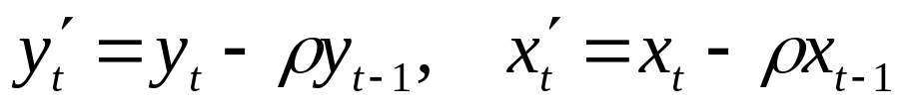

§4.4 自相关性问题及其处理
对回归模型
y_{t}=β₀+β₁x_{t}+ε_{t}
做变换
得
其中
问题：为什么变换后的回归模型参数估计性质好

Slide 64
§4.4 自相关性问题及其处理
t | u_{t} | ε_{t}=ε_{t-1}+u_{t} | y=2+0.5t+ε_{t}
0 |  | 3 | 5
1 | 0.5 | 3.5 | 6
2 | -0.7 | 2.8 | 5.8
3 | 0.3 | 3.1 | 6.6
4 | 0 | 3.1 | 7.1
5 | -2.3 | 0.8 | 5.3
6 | -1.9 | -1.1 | 3.9
7 | 0.2 | -0.9 | 4.6
8 | -0.3 | -1.2 | 4.8
9 | 0.2 | -1 | 5.5
10 | -0.1 | -1.1 | 5.9
自相关的危害

Slide 65
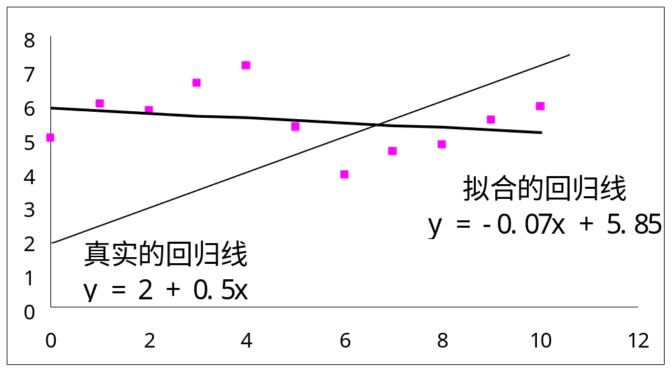
§4.4 自相关性问题及其处理
自相关的危害

Slide 66



§4.4 自相关性问题及其处理
5 预测
以迭代法为例说明回归预测值
和残差
的计算方法。

Slide 67
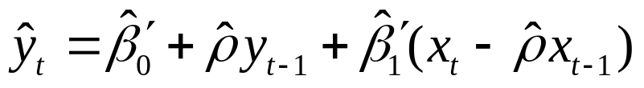

§4.4 自相关性问题及其处理
5 预测
其一般性的公式为
注意：在自相关回归中，回归预测值
不是用
计算
SPSS软件提供的3种方法可以直接保存回归预测值
和残差

Slide 68
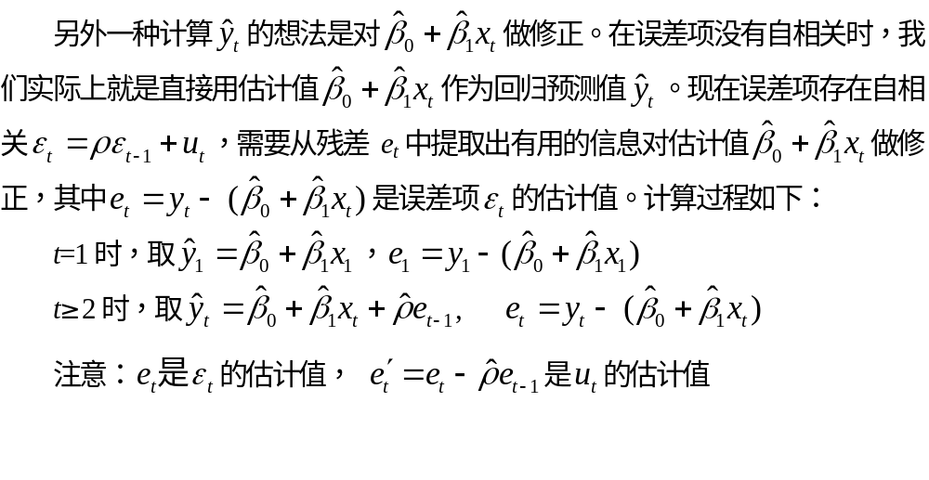
§4.4 自相关性问题及其处理

Slide 69
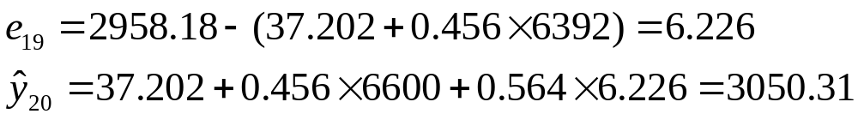
§4.4 自相关性问题及其处理
例如，取x₂₀=6600，则
第二种方法

Slide 70
§4.5 异常值与强影响值
异常值分为两种情况：
一种是关于因变量y异常；
另一种是关于自变量x异常。

Slide 71
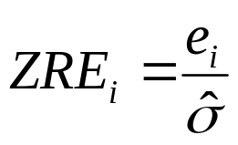

§4.5 异常值与强影响值
一、关于因变量y的异常值
标准化残差
学生化残差

Slide 72

§4.5 异常值与强影响值

Slide 73


§4.5 异常值与强影响值
可以证明：

Slide 74

§4.5 异常值与强影响值

Slide 75

§4.5 异常值与强影响值
二、关于自变量x的异常值

Slide 76


§4.5 异常值与强影响值
二、关于自变量x的异常值

Slide 77


§4.5 异常值与强影响值
二、关于自变量x的异常值

Slide 78

§4.5 异常值与强影响值
二、关于自变量x的异常值
虽然强影响点并不总是y的异常值点，不能单纯根据杠杆值h_{ii}的大小判断强影响点是否异常，但是我们对强影响点应该有足够的重视。为此引入库克距离，用来判断强影响点是否为y的异常值点。库克距离的计算公式为：

Slide 79

§4.5 异常值与强影响值
二、关于自变量x的异常值
对于库克距离，判断其大小的方法比较复杂，一个粗略的标准是
当D_{i}<0.5时，认为不是异常值点，
当D_{i}>1时， 认为是异常值点。

Slide 80
§4.5 异常值与强影响值
三、异常值实例分析
以例3.2的北京开发区的数据为例，做异常值的诊断分析。
分别计算普通残差e_{i}，学生化残差SRE_{i}，删除残差e_{（i）}，
删除学生化残差SRE_{（i）}，杠杆值ch_{ii}，库克距离D_{i}，见表4.10

Slide 81

§4.5 异常值与强影响值

Slide 82


§4.5 异常值与强影响值
绝对值最大的学生化残差为SRE₁₅=2.613，小于3。
绝对值最大的删除学生化残差为SRE_{（15）}=3.810，因而根据学生化残差诊断认为第15个数据为异常值。其中心化杠杆值ch_{ii}=0.339位于第3大，库克距离 D_{i}=1.555位于第一大。由于

Slide 83
§4.5 异常值与强影响值
异常值原因 | 异常值消除方法
1.数据登记误差，存在抄写或录入 的错误 | 重新核实数据
2.数据测量误差 | 重新测量数据
3.数据随机误差 | 删除或重新观测异常值数据
4.缺少重要自变量 | 增加必要的自变量
5.缺少观测数据 | 增加观测数据，适当扩大自变量取值范围
6.存在异方差 | 采用加权线性回归
7.模型选用错误，线性模型不适用 | 改用非线性回归模型

Slide 84

§4.5 异常值与强影响值

Slide 85
§4.5 异常值与强影响值
序号 | x₁ | x₂ | y | e_{i} | SRE_{i} | e_{（i）} | SRE_{（i）} | ch_{ii} | D_{i}
1 | 25 | 3547.79 | 553.96 | -890 | -1.149 | -1165 | -1.1658 | 0.2341 | 0.1360
2 | 20 | 896.34 | 208.55 | 20 | 0.135 | 23 | 0.1293 | 0.0604 | 0.0009
3 | 6 | 750.32 | 3.10 | -93 | -0.795 | -110 | -0.7824 | 0.0501 | 0.0385
4 | 1001 | 2087.05 | 2815.40 | 403 | 1.175 | 716 | 1.1963 | 0.4294 | 0.3581
5 | 525 | 1639.31 | 1052.12 | -343 | -1.135 | -429 | -1.1498 | 0.1864 | 0.1081
6 | 825 | 3357.70 | 3427.00 | 715 | 0.937 | 841 | 0.9320 | 0.1471 | 0.0515
7 | 120 | 808.47 | 442.82 | 126 | 0.949 | 139 | 0.9448 | 0.0093 | 0.0318
8 | 28 | 520.27 | 70.12 | 45 | 0.717 | 74 | 0.7015 | 0.1339 | 0.1115
9 | 7 | 671.13 | 122.24 | 62 | 0.617 | 76 | 0.6008 | 0.0463 | 0.0287
10 | 532 | 2863.32 | 1400.00 | -582 | -0.926 | -677 | -0.9199 | 0.1366 | 0.0466
11 | 75 | 1160.00 | 464.00 | 58 | 0.281 | 65 | 0.2702 | 0.0748 | 0.0033
12 | 40 | 862.75 | 7.50 | -199 | -1.391 | -223 | -1.4544 | 0.0324 | 0.0765
13 | 187 | 672.99 | 224.18 | -143 | -1.611 | -224 | -1.7424 | 0.2272 | 0.4951
14 | 122 | 901.76 | 538.94 | 175 | 1.137 | 189 | 1.1528 | 0.0112 | 0.0360
15 | 74 | 3546.18 | 2442.79 | 916 | 1.173 | 1179 | 1.1939 | 0.2209 | 0.1317

Slide 86
§4.5 异常值与强影响值
采用加权最小二乘回归后，删除学生化残差SRE_{（i）}的绝对值最大者为|SRE_{（13）}|=1.7424，库克距离都在0.5至1.0之间，说明数据没有异常值。这个例子也说明了用加权最小二乘法处理异方差性问题的有效性。

